Slide 1
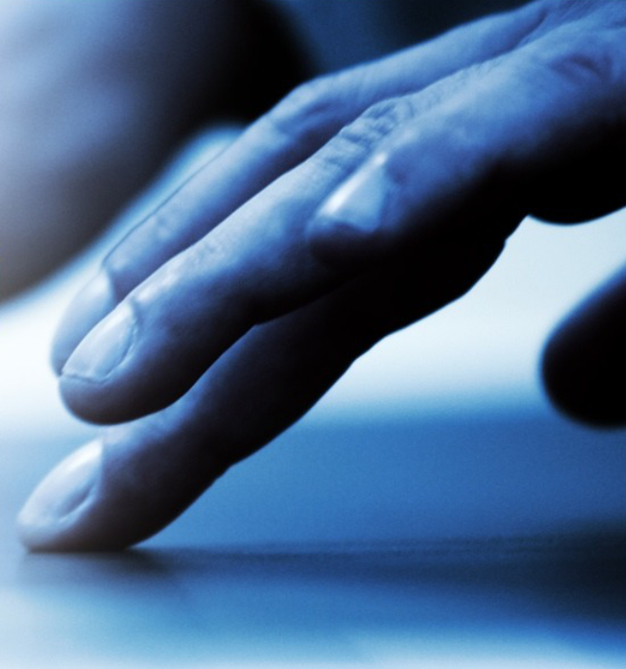
Interfacce Naturali
per la Collaboration
di ultima generazione
Marco De Vecchi
Account Manager Na-If
www.na-if.com

Slide 2
Agenda
FOCUS MARKET
>> Interfacce Naturali: scenario generale
>> Stato dell’arte e sviluppo
>> Evoluzione e proiezioni future
>> Analisi della concorrenza
>> In cosa si differenzia Na-If dalle altre soluzioni
cos’è
copre tutti i mercati
molteplici funzionalità
gestione documentale
totale personalizzazione
molteplici configurazioni
esempio applicazioni
>> Visibilità sui maggiori organi di informazione
>> Clienti e progetti acquisiti

Slide 3
Interfacce Naturali: scenario generale
Le interfacce uomo-macchina sono da molto tempo ferme al concetto di singolo utilizzatore e sfruttano il meccanismo “punta e clicca” del mouse. La rivoluzione a cui stiamo assistendo negli ultimi anni coinvolge sempre più la modalità di interazione diretta, eliminando cioè qualunque mezzo si interponga tra l’informazione e il suo fruitore.
Il futuro di questo nuovo tipo di interazione porterà alla coesistenza di sistemi capaci di interpretare il linguaggio del corpo, la voce e i gesti. L’interfaccia del futuro sarà in grado di comprendere I gesti e il linguaggio di chi la utilizza. L’uomo chiede alla macchina l’informazione e questa gliela restituisce interpretandone il linguaggio; l’uomo afferra l’informazione e la condivide con un semplice gesto.
Da cinque anni stiamo studiando nuovi sistemi che possano sfruttare il concetto di Cloud Computing nella sua forma più profonda: la collaborazione. Una superficie multitouch ha nel suo dna il concetto di Cloud Computing e di condivisione. Ogni oggetto visualizzato sulla sua superficie è un oggetto flottante e non statico ed è quindi per sua costruzione condiviso: condiviso con il mondo mobile, condiviso con altre superfici touch, condiviso con tutti i device che lo circondano, ma sopratutto condiviso con gli altri esseri umani.
Il nuovo concetto di social pc che ne deriva è una propaggine naturale dei social networks e delle applicazioni cloudizzate. Il software determina l’hardware che lo utilizza e le interfacce naturali ne sono l’ennesimo esempio.
I mercati PA e Enterprise, l’uno impegnato nel processo di informatizzazione e l’altro alla costante ricerca di canali di comunicazione efficaci, vengono naturalmente coinvolti in questo tipo di rivoluzione.
L’informatizzazione per essere “socialmente utile ed integrata”, dovrà cercare di abbattere lo strato di conoscenza tecnologica necessario ad oggi per utilizzare uno strumento informatico, mentre la comunicazione si spingerà sempre più verso un utilizzo sociale del mezzo informatico.
Notes:
3

Slide 4
Stato dell’arte e sviluppo
L’arrivo sul mercato di device, soprattutto portatili, dotati di interfacce touch screen, ha aperto nuovi scenari di mercato, di dibattito scientifico e di attenzione dei media.
La sfida è senza dubbio quella di dare la possibilità a tutti, e non solo ai soggetti più
tecnologicamente preparati, di fruire interfacce sempre più intuitive sulla maggior parte delle superfici di contatto con cui si ha a che fare nella quotidianità.
L’Internet of Things, le tecnologie sempre più “invisibili” e dunque vincenti, secondo
Negroponte, sono la base di un’evoluzione ormai più che avviata dei paradigmi comunicativi
della tecnologie digitali.
Negli ultimi anni la capacità elaborativa dei sistemi è notevolmente cresciuta,
diversamente i sistemi d’interfaccia non si sono evoluti con la medesima velocità.
Basti pensare che dal 1983, quando Apple presentò il primo sistema operativo con interfaccia
grafica e mouse, i sistemi d’interazione uomo macchina non hanno avuto notevoli sviluppi.
Negli ultimi anni i prodotti che hanno proposto innovazioni nel campo dell’interfaccia uomo macchina hanno avuto significativi impatti commerciali:
- La Console di gioco della Nintendo “Wii”, nonostante la grafica obsoleta, ma avendo un
sistema di interfaccia più intuitivo ha spopolato sul mercato.
- Lo smartfone della Apple “IPhone”, che introducendo un sistema di I/O più semplice per
la visualizzazione delle informazioni, ha creato un oggetto che tutti i maggiori produttori
hanno imitato.

Slide 5
Evoluzione e proiezioni future
Na-If, introducendo un sistema di interazione tra l’uomo e il PC estremamente semplificato, è in grado di colmare quel gap innovativo creatosi negli ultimi 30 anni.
Il grande interesse nel settore, dimostrato da parte dei maggiori produttori, ha indotto i grandi vendors a realizzare prototipi con varie tecnologie: pertanto si potrebbero aprire per Na-If molteplici scenari di interesse tecnico commerciale a livello internazionale, che permetteranno alle persone di avere un pieno controllo della loro esperienza con la tecnologia, facendo sì che le attività di tutti i giorni siano più divertenti ed efficienti.
Secondo le ultime analisi di DisplaySearch, nei prossimi anni il mercato touch screen subirà una forte crescita, soprattutto nelle applicazioni di grandi dimensioni.
I dati del 2010 Touch Panel Market Analysis rivelano che il fatturato del settore aumenterà da 4,3 miliardi dollari del 2009 a quasi 14 miliardi entro il 2016, con un tasso di crescita annuale del 18%.
Se i pronostici si avvereranno, è probabile che fra qualche anno in tutti gli uffici ci saranno scrivanie alla "Minority Report".

Slide 6
Analisi della concorrenza
Microsoft Surface (soluzione Lounge)
>> solo s/o windows
>> dimensione e software non personalizzabili (unico modello 32”)
>> multi touch limitati
PQ Labs (soluzione Console)
>> solo s/o windows
>> multi touch limitato a 32 tocchi
>> superficie in vetro di 5mm
>> no riconoscimento oggetti (object recognition)

Slide 7
Elementi differenzianti Na-If: cos’è
Na-If , acronimo di natural-interfaces, è il nuovo social-table intelligente.
L’interfaccia naturale in grado di gestire attività culturali e di business, reagire a sollecitazioni tattili, a sfioramento, a distanza e riconoscere oggetti.
E’ una soluzione che permette una nuova modalità di interazione uomo-macchina e un step evolutivo rispetto ai tradizionali sistemi di input/output.
Na-If si integra con oggetti di comune design, come la vetrina di un negozio, una lavagna, un semplice tavolo o una superficie dinamica capace di offrire contenuti e di interagire con l’utente.

Slide 8
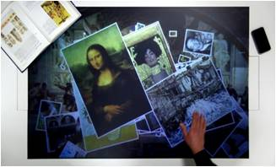
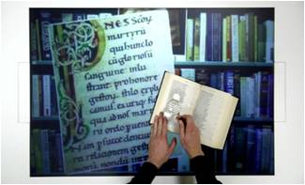
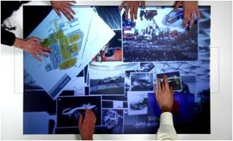
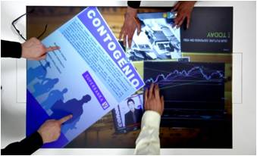
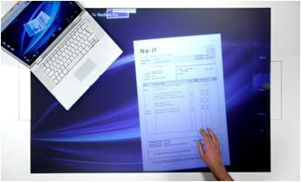
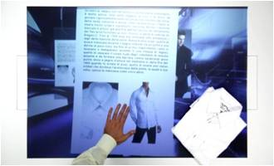
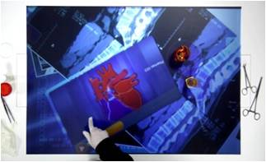
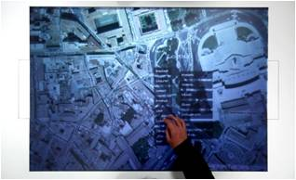
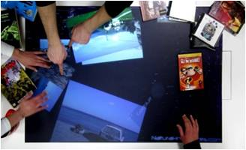
Elementi differenzianti Na-If: copre tutti i mercati
ARTE
P A
FIERA
Naif soddisfa molteplici esigenze aziendali nei vari settori di mercato.
Le soluzioni proposte da Naif rispondono alle esigenze di ciascuna dimensione.
A ciascuna realtà la sua soluzione hardware e software, nonché la sua personale configurazione.
BANCA
AZIENDA
NEGOZIO
SCIENZA
TERRITORIO
CASA

Slide 9
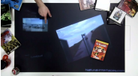
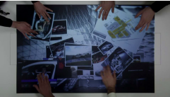
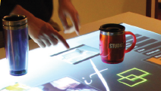
Elementi differenzianti Na-If: molteplici funzionalità
Interazione Diretta
Gli utenti possono “afferrare” le informazioni digitali con le loro mani, senza l’utilizzo di mouse e tastiera.
Multitouch
Na-if supera l’ostacolo del singolo input delle tecnologie ad oggi note, consentendo di gestire contemporaneamente input molteplici.
Riconoscimento degli oggetti
Na-if riconosce gli oggetti a cui sia stato associato un Tag, cioè un’etichetta caratterizzata da un disegno in bianco&nero (pattern).
Multi-utente
Na-If consentirà a più persone di utilizzare la superficie contemporaneamente permettendo collaborazione e condivisione.
Interconnessione
I sistemi Na-if sono in grado di comunicare tra loro e con altri dispositivi tecnologici e di scambiarsi documenti e materiale multimediale.
Sfioramento
Il sistema di acquisizione di Na-if si basa su sistemi ottici ed è capace di funzionare senza la necessità del tocco sulla superficie.
Questa potenzialità apre infiniti scenari di applicazione di Na-if, come ad esempio, il posizionamento del sistema Na-if dietro a superfici vetrate o all’interno di vetrine espositive, preservandone l’integrità, come è richiesto nelle sale operatorie.

Slide 10
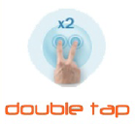
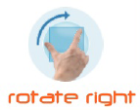
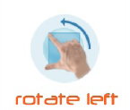
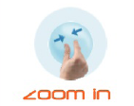
Elementi differenzianti Na-If: molteplici funzionalità
Comando a distanza
L’interazione con il sistema Na-if è possibile anche con controllo remoto attraverso l’utilizzo di emettitori di infrarossi
Grammatica comportamentale
Na-if è capace di riconoscere ed interpretare le gestualità dell’utente, traducendole in comandi verso il sistema. Ad esempio, se l’utente effettua con un dito un movimento circolare sullo schermo, Na-if riconosce la gestualità ed esegue la funzionalità associata
al cerchio. Questo vale anche per gestualità più complesse che prevedono l’utilizzo di
più dita contemporaneamente.
Riconoscimento automatico di gesture
Attraverso la definizione di un vocabolario di recognition-path, si definiscono i gesti di interazione riconosciuti dal sistema. A ciascuna di essi possono essere associate una o più azioni/reazioni del sistema stesso, effettuando sull’oggetto azioni di spostamento, rotazione, zoom, riduzione in scala, utilizzando le dita.
Integrazione totale
>> in ambito IT (API - il software applicativo permette di interfacciare la piattaforma, mediante API, a qualsiasi applicazione che renda disponibili tali interfacce).
>> in rete IP
>> con periferiche standard (Bluetooth, USB, Ethernet, Wi-Fi)
>> con tecnologie abilitanti (RFID, Smart Card Contact & Contactless)
Ambienti operativi (Windows, Apple, Linux).
Le versioni di Windows su cui è possibile utilizzare il sistema Na-If sono: Windows XP, Windows Vista, Windows 7.

Slide 11
Elementi differenzianti Na-If: gestione documentale
VISUALIZZAZIONE 1. Visualizzazione Immagini (spostamento, rotazione, zoom in, zoom out) 2. Visualizzazione Video (spostamento, rotazione, zoom in, zoom out) 3. Visualizzazione PDF (spostamento, rotazione, zoom in, zoom out) EDITING 1. Cut&Paste Immagini e PDF per composizione documenti multimediali 2. Manipolazione delle immagini/pdf attraverso l'uso di oggetti MAIL 1. Composizione e invio Mail WEB 1. Ricerca Immagini attraverso client Na-If per Flickr 2. Ricerca video attraverso client Na-If per Youtube 3. Browsing SHARING 1. Condivisione contenuti multimediali con SmartPhone e altri dispositivi Na-If/PC

Slide 12
Elementi differenzianti Na-If: totale personalizzazione
Dimensionamento e scalabilità hardware
>> Na-If è completamente personalizzabile per forma e dimensioni
>> L’uso di tecnologia con retroilluminazione e telecamere permette di costruire superfici
con forme e dimensioni a piacere (circolari, esagonali, etc.)
>> Le componenti hardware di Na-If possono essere personalizzate e modificate
in base a esigenze specifiche, quali:
Potenza di calcolo e CPU
Memoria
Sensibilità e tipologia delle telecamere
Densità e posizionamento delle telecamere
Sensibilità e tipologia degli emettitori
Densità e posizionamento degli emettitori
Risoluzione, luminosità, contrasto del proiettore

Slide 13
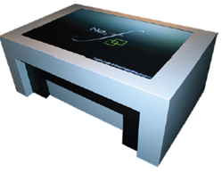
Elementi differenzianti Na-If: molteplici configurazioni
Lounge
>> operatività in piedi
>> multiutenza (no limit)
>> multitouch
>> riconoscimento oggetti (object recognition)
>> monitor lcd minimo 55”, massimo 100”
>> tecnologia retroilluminata per dimensioni superiori a 100”
Console
>> operatività da seduto
>> vetro multitouch con uscita usb
>> no object recognition
>> versione s/o: windows
>> monitor led

Slide 14
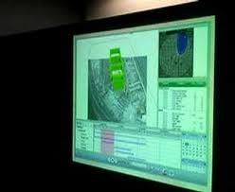
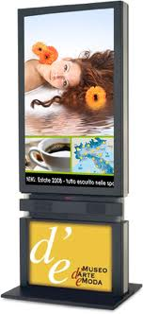
Elementi differenzianti Na-If: molteplici configurazioni
Wall
>> superficie orizzontale, grandezza personalizzata
>> monitor lcd
>> soluzione retroproiettata (se > 100”)
>> no riconoscimento oggetti (object recognition)
Mobile (IPhone – Ipad)
>> soluzioni integrate con Na-If
>> soluzione dual touch
>>sviluppo applicazioni di “augmented reality”
Totem
>> soluzione ottica dual touch
>> tecnologia basata su 2 telecamere angolari
>> no riconoscimento oggetti (object recognition)
>> monitor lcd

Slide 15
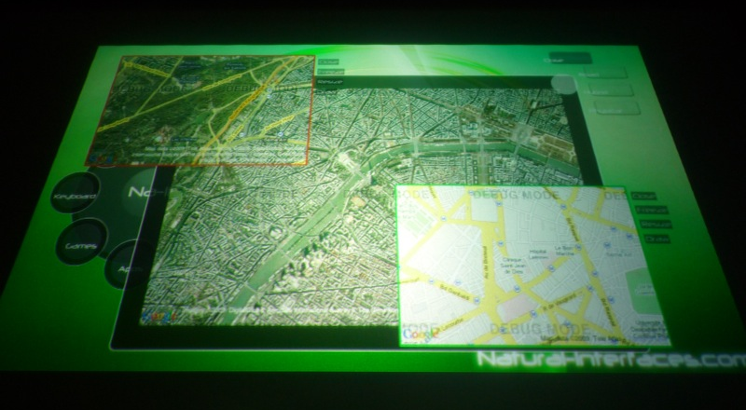
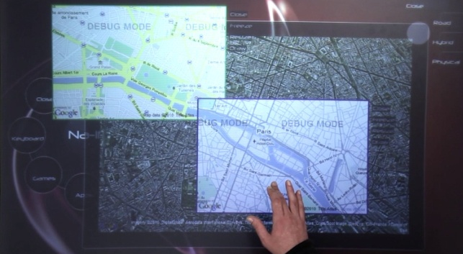
Elementi differenzianti Na-If: esempio applicazioni
Cartografie, mappe tattiche e scenari strategici
L’interazione tra mappe virtuali e oggetti fisici, consente di:
>> disporre e spostare le unità operative sulla mappa
>> gestire posizione e orientamento delle unità
>> Caricare/sovrapporre/visualizzare mappe (multilayer)
>> Interagire con il territorio (multilayer)
>> Integrare o interagire con applicazioni specifiche (multilayer)
>> Gestire scenari analisi strategica e tattica, in campo militare e civile
Notes:
Es. Alitalia (soluzione Console) Aeroporto Fiumicino (gestione voli arrivi e partenze). Il progetto prevede 5 unità iniziali collegati tra loro tramite Na-Net) fino a 28 unità in rete per il 2011 + unità WALL. Il motore regole comunica eventuali criticità al tavolo Console (con mappa 3D dell’aeroporto) idebntifico da dove arriva il prb e l’operatore decide come intervenire – es. Carburante.
Gestione real time
Gestione scenari (risk analaisys) tramite un DB storico
Dietro la struttura ho un WALL di visualizzazione

Slide 16
Visibilità sui maggiori organi di informazione
TG1 Techno
La Repubblica - Affari e Finanza
Il Mondo
Il Tempo
Office Automation
Key4Biz
Notes:
16

Slide 17
Clienti e progetti acquisiti
Primaria Compagnia Aerea italiana
Importante Casa di Moda italiana
Importante Fondazione italiana
Primaria Agenzia di Servizi a livello globale
Primaria Agenzia di Servizi sul Territorio
………

Slide 18
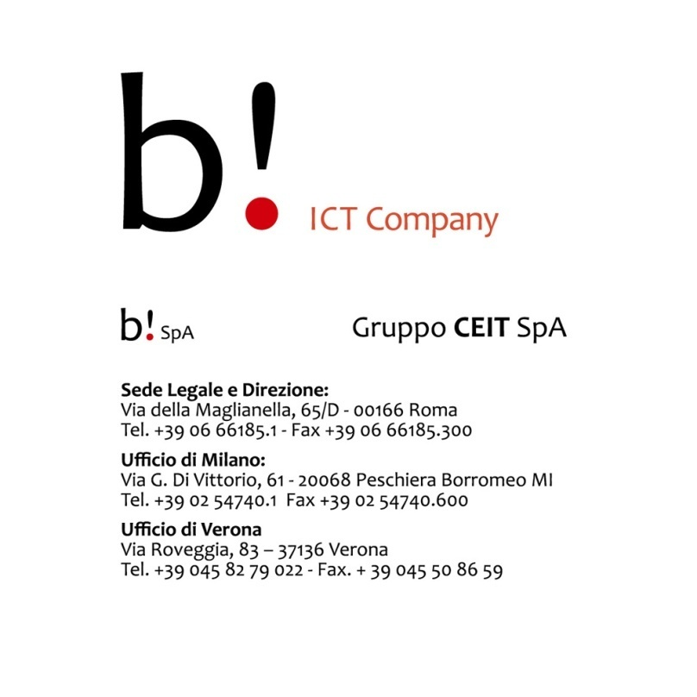
Grazie!
www.b-intouch.it

